Slide 1
Johannes Urzidil, der letzte Landespatriot aus dem österreichischen Böhmen
1896-1970
Palackého Nr. 147/75, Praha – Karlín / Karolinental, heute Křižíkova, (Hausbesitzerin Gertruda Spirk)

Slide 2
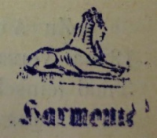
Freimaurer: 1923 - 1938 Mitglied
Die Loge war zweisprachig, ein Viertel der Mitglieder machten Tschechen aus (Alfred Baštýř). Seit 1923 war wohl auch Johannes Urzidil ihr Mitglied, neben Leo Perutz).
ANTONÍN, Luboš, LACHMANOVÁ, Eva. Knihovna lóže Harmonie.Sborník Národního muzea v Praze, Řada C – Literární historie. 2015, roč. 60, č. 3–4, s.17-26.
NOVOTNÝ, Miloslav. Knihovna Národního musea: 1818–1948. Praha, 1949, s.18.
HAENSEL, Paul. Sankt Johanis Freimaurer-Loge Harmonie: Prag: (1870–1930). Prag,1930.

Slide 3

Gertrude Thieberger https://www.kohoutikriz.org/autor.html?id=urzig&t=p
Christiana Puschak, Jürgen Krämer „Ein Herzstück blieb in Prag zurück. In Amerika leb ich auf Reisen“ – ein Lebensbild. Die Dichterin Gertrude Urzidil (1898–1977) zwischen Prag und New York. 2016.
Gertrude Urzidil, Bohemia 30. 1. 1927
Ehekrisen (er mit Trude Eger, sie mit Willy Haas)

Slide 4
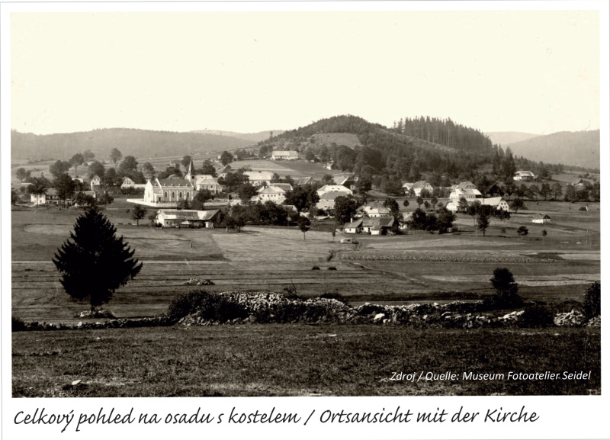
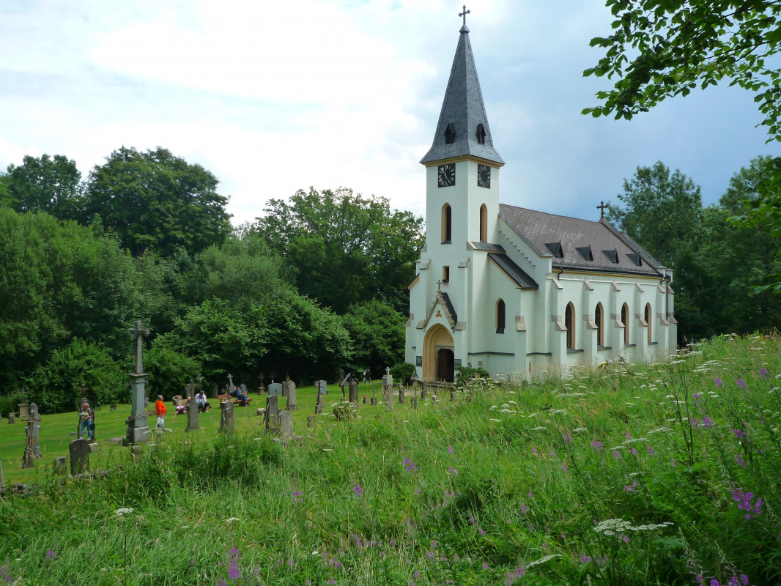
Hinter –Glöckelberg
Společnost Johannese Urzidila, Větrná 1467/72a, 370 05 České Budějovice,

Slide 5
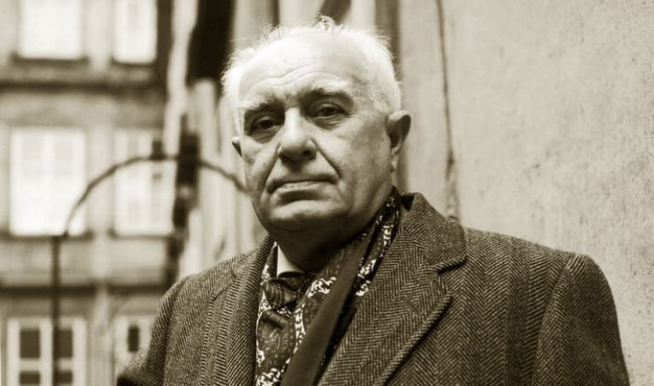
Am 30. Juli 1939 haben er und seine Frau Gertrude Thieberger Prag mit gefälschten Durchreisevisa für immer verlassen
Der Vater aus Schippin (Šipín) bei Konstantinsbad
Seine jüdische Mutter Elise, geb. Metzeles, starb 1900, als der Junge vier Jahre alt war
1906-1914, Gymnasium, Am Graben 16, Germanistik, Slawistik, Kunstgeschichte
Deutsche Botschaft (seit 1922: Thunovská ulice č. 16, Malá Strana) – seit 1920: Pressereferent; Dez. 1921–1933: Presserat; Februar 1934: entlassen)
für die Ausreise in die USA notwendige Londoner Untersuchung am 4. Dezember 1940 durch František Langer (1888- 1965), Militärarzt in der tschechoslowakischen Auslandsarmee
Voice of America, österr. Abt. (New York) – April 1951 – August 1953)
1956 Die verlorene Geliebte

Slide 6
Der Mensch - Monatsschrift für Kultur Jahrgang 1 1918 Heft 1 bis 8-10
Reiss, Leo:
Kraus Reprint,, 1969
ANTOŠÍKOVÁ, Lucie a Jan BUDŇÁK. Časopis Der Mensch (1918) v poli moravského expresionismu. In Kubíček, Tomáš; Wiendl, Jan. "Vykoupeni z mlh a chaosu...". Brněnský expresionismus v poli meziválečné literatury. První vydání. Brno: Moravská zemská knihovna, 2017. s. 159-178.
Johannes Urzidil und Josef Mühlberger
Veronika Bednářová
In der Zeitschrift Witiko veröffentlichte Johannes Urzidil die Erzählung ,Spiele und Tränen‛)
Mühlberger, Josef: Ein Abend im Waldsteingarten. Esslingen: Die Künstlergilde, 1981.
Urzidil, Johannes: Ein kleiner Begleiter durch die Geschichte Böhmens/Malý průvodce dějinami Čech. Zweisprachige Ausgabe mit einem Vorwort von Gerhard Trapp. Fraktál, 2005.

Slide 7

Goethe in Böhmen + Hinternational
Ústí nad Labem / Aussig, 600 S. „Ein ´hinternationaler´ Schriftsteller zwischen Böhmen und New York“.
Hrsg. Klaus Johann, Steffen Höhne und Mirek Němec.
Jitka Křesálková: Freimauerer Zft. Die Drei Ringe, Korrespondenz mit Josef Matouš.
Václav Petrbok: GiB im Kontext der tschechoslowakischen Goethe-Feiern 1932.
Fiala-Fürst: Urzidil wie Rothacker wie Watzlik? Johannes Urzidil als Grenzland-Dichter.
Mirek Němec: „Urzidil hat in der Erzählung 'Prager Triptychon', die er im Exil geschrieben hat, darauf aufmerksam gemacht, dass er 'hinternational' sei. Es bedeutet: 'Hinter den Nationen', nicht über oder unter ihnen. Nur so ließ es sich leben. Er will damit ausdrücken, dass er sich von der Ideologie des Nationalismus aus dem 19. und 20. Jahrhundert distanziert, dass er versucht, diese Ideologie zu überwinden. Es war keine Ideologie, die für sein Schreiben oder für seine Tätigkeit als Journalist oder Kunsthistoriker prägend war.“

Slide 8
Das Werk (in Amerika geschrieben):
,Wir standen Spalier‛: „Wir deutschen Mitschüler riefen ,Hoch‛. Neben uns die tschechischen verharrten in eisigem, feindseligem Schweigen.“
Prager Triptychon. München: Albert Langen, Georg Müller Verlag, 1960.
Da geht Kafka. Zürich, 1965.
Väterliches aus Prag und Handwerkliches aus New York. Zürich-Stuttgart, Artemis,1968
Morgen fahr' ich Heim. Langen-Müller Verlag 1971
Die letzte Tombola. Erzählungen. Zürich: Artemis Verlag, 1971
Bekenntnisse eines Pedanten. Erzählungen und Essays aus dem autobiographischen Nachlass. Zürich: Artemis Verlag, 1972.

Slide 9
Veronika Bednářová
zitiert aus Da geht Kafka:
Die Prager deutschen Dichter und Schriftsteller hatten gleichzeitig Zugang zu mindestens vier ethnischen Quellen: dem Deutschtum selbstverständlich, dem sie kulturell und sprachlich angehörten; dem Tschechentum, das sie überall als Lebenselement umgab; dem Judentum, auch wenn sie selbst nicht Juden waren, da es einen geschichtlichen, allenthalben fühlbaren Hauptfaktor der Stadt bildete; und dem Österreichertum, darin sie alle geboren und erzogen waren und das sie schicksalhaft mitbestimmte.
Urzidils Erzählung ,Kafkas Flucht‛: Kafka unter dem Namen Key als achtzigjähriger verwitweter Gärtner auf Long Island in Amerika
,Kafka und Cervantes

Slide 10
Inge Fialová in Echo
Už v prosinci 2009 inscenoval režisér David Jařab v Divadle Komedie centrální povídku Pražského triptychu, Weißenstein Karl, 13. března 2014 uvedla Nová scéna Jařabovu inscenaci povídky Letztes Läuten pod 49 titulem Kvartýr. Próza pochází ze sbírky Jsi to ty, Ronalde? (Bist du es, Ronald?, 1968) a od roku 1996 je k dispozici i v českém překladu (v knize Kde údolí končí).
Aufgeführt zuerst am 13. 3. 2014
488, Urzidil wie Rothacker wie Watzlik? Johannes Urzidil als Grenzland-Dichter.

Slide 11
Gerhard Trapp:Kronika a mene tekel. Na okraj šumavských povídek Johannese Urzidila https://www.kohoutikriz.org/autor.html?id=urzid
Vier Böhmerwald-Erzählungen:
Adresse: Josefsthal, Post Glöckelberg. Böhmerwald
Der letzte Gast, 1936 (Elefantenblatt)
Grenzland, 1955, (Die verlorene Geliebte) über Ottilie Stifter, einer Selbstmörderin
Der Trauermantel,
Wo das Tal endet, (Die verlorene Geliebte), über Dorftrottel Alois

Slide 12
Grenzland, 125
Selbst als die Gewalttätigkeit – verschiedenfarbig, aber gleich widersinnig – sich dieser Landschaft bemächtigte, lebten dort noch Menschen mit dem Namen Stifter, bis auch sie davongehen mussten und sich dann irgendwo in der Fremde verloren.
Stiassny, 85: in der Schule: Wenn man sie zumBeispiel fragtwer hat die Welt erschaffen? Dann sagt sie Ich hab die Welt erschaffern. […] Wenn Sie mit anderen Kindern das Vaterunser beten soll, sagt sie Mutterunser …

Slide 13
Wo das Tal endet
155, apokalyptische Reiter und Sensemänner einer tieferen und gründicheren Vernichtung. Und nach dieser kam von unten her eine neue Macht, die auch hier das Angestammte aus dem Boden riss und vertrieb. Sie achtete keiner Uferseite. Sie zwan am Ende allen das Reisebündel auf. […] Das Tal hatte sich in Niemandsland verwandelt.

Slide 14
Neujahrsrummel (Reclam, 1957) Novoroční mumraj
„Der Knabe stapfte durch die Vorstadtgasse. Angestrengt arbeitete er sich weiter, denn der weiche Schnee lag fast schuhhoch, und es schneite noch immer. Es war kalt und zwei Uhr nachts. Warum mühte sich ein zwölfjähriger Knabe allein so spät in schlecht beleuchteten und einsamen Gassen durch wirbelnden Schnee und blickte immer wieder suchend auf den Gehsteig? Ich weiß es, ich bin so gegangen.“
23: Er liebte den Vater. So, wie er war, liebte den Vater mitsamt seinem Jähzorn und seiner gottähnlichen, ohrenfeigenverteilenden Herrlichkeit.
Reue, er sei dme Sykora davongelaufen
26, Und im Schwung stieß sein Fuß auf einen dunklen Gegenstand aus dem Schnee. Er hob ihn gedankenlos und völlig unbeteiligt auf. Er hätte jetzt nach Hause gehen und einen großen Triumph auskosten können. Aber er ging nicht nach Hause. Er steckte den Fund in die Tasche und ging durch den wirbelnden Schneefall langsam zum Polizeiamt zurück.
Warum geht ein Knabe allen und verlosen durch die finsteren Gassen? Ich weiß es. Denn ich bin so gegangen.
In: „Die unheimliche Stadt“, Serie Piper 1377, Piper Verlag, München–Zürich, 1992, S. 146–154

Slide 15
Stief und halb,
Machte die Stief nicht nur böse Sachen, man muss gerecht sein, kochte vorzüglich, hielt alles sauber […] abscheulich selbst mit ihren Tugenden.
Mies an der Miesa (Mže)
Wechsel vom Er zu Ich
Im Nachlass gefunden: Zahlungen an Elisabeth Forstner
35, Jahre kamen und gingen […] Heimaten wurden zerstört. Völker entwurzelt […] Inmitten der Fremde bin ich daheim.
35
Elternzorn stieß auf sie nieder, und sie gebar wie ein Waldtier […] und wußest es wohl: Ich muss in der Fremde sterben. Du gingst in den Irrtum, und ich bin des Irrtums Kind. […] Meine Heimat ist, was ich schreibe. Eines Tages begreift man die Bedeutung der Abschiede.

Slide 16
Väterliches aus Prag, KJ und VS, 71ff.
72, Mein Vater war ein Deutschnationaler und tasuchte mit dem radikalsten Chauvinisten der böhmischen Länder, em Abgeordneten Schönerer, stolz den Gruß Heil Alldeutschland. Er war sogenannter Tschechenfresser, und obwohl er vierzig Jahre lang in Prag inmitten unter den Tschechen lebte, sprach er weder, noch verstand er auch nur ein einziges tschechisches Wort. Aber er befahl mit auf das strengste, Tschechisch zu lernen, ja er heiratete in zweiter Ehe eine begeisterte Nationaltschechin, mit der er früh und spät nicht nur über Familien- sondern auch über politische Angelegenheiten in Teller werfendem Streit lag, selbstverständlich auch mich einbeziehend, der seinen Kampf gegen die Stiefmutter mit größter Heftigkeit und allen tückischen Tricks führte ..

Slide 17
Nachwort Urzidils, 1957
Das Unerreichbare und das Unentrinnbare, das Bleibende und das Vergehenden
92, Widmung des Buches die verlorene Geliebte: an Bryher (Pseudonym nach den Inseln in Cornwall+, eigentlich Annie Winifred Ellerman (* 1894 in Margate, Kent; † 1983 in Vevey, Kanton Waadt) eine britische Schriftstellerin und Verlegerin, Tochter eines Großreeders)-
Gerhard Trapp, 436: Juli 1939 aus Triest, Schiffspassage Genua – Southhampton, eine monatliche Rente in England. Die Wiener Diss . von Herwig Pistorius.

Slide 18
Nachwort Urzidils, 1957
92, Ich verhehle nichts, nicht den winzigen Funken Lichtes in der tiefsten Tiefe einer jeden Dunkelheit, nicht das Bittere am Grund aller Freude. Ich glaube erfahren zu haben, dass Elemente des Trostes und der Heiterkeit überall mitschwingen, auch mit dem Verlorenen und Verlassenen. Ich bin auf Seiten der Armen, denn ihr ist das Reich der Himmel und daher der Dichter.
„Hilf mir, mein Leben besser zu deuten und lehre mich, im Tod nicht unterzugehen.“

Slide 19
Psalm 90
12 Unsere Tage zu zählen, lehre uns! Dann gewinnen wir ein weises Herz. 13 Kehre doch um, HERR! - Wie lange noch? Um deiner Knechte willen lass es dich reuen! 14 Sättige uns am Morgen mit deiner Huld! Dann wollen wir jubeln und uns freuen all unsre Tage. 15 Erfreue uns so viele Tage, wie du uns gebeugt hast, so viele Jahre, wie wir Unheil sahn. 16 Dein Wirken werde sichtbar an deinen Knechten und deine Pracht an ihren Kindern. 17 Güte und Schönheit des Herrn, unseres Gottes, sei über uns! Lass gedeihen das Werk unserer Hände, ja, das Werk unserer Hände lass gedeihn!

Slide 20
Die Fremden, im engl. Exil entstanden,
„das ist Ovid und Dante und Comenius, , Rouseau und Heine …aber darüber hinaus auch all die zahllosen, unbekannten Menschen verlassen mussten und sie nur innoger und reiner on ihrer Seele zu retten vermochten.“
88, Wer sagt, dass der Mensch frei sei in seinen Entschlüssen? Und wenn auch, wer sagt, dass er frei sei in seinen Taten? Und wenn selbst dies, welche Freiheiten lässt er dann übrig für seine Brüder? Der Fremde hatte den Abschied nicht selbst beschlossen. Abschied war in ihm von Kindheit an, hielt sich verborgen unter den verlockenden Täuschungen gelegentlicher Dauer und trat gebieterisch hervor, wenn seine Stunde schlug.

Slide 21
Alle Dinge drei Namen haben
Geschenke des Lebens (1962), s. 31
Alle Dinge drei Namen haben:
einen, den man die Kinder lehrt,
einen, den ihnen die Kinder gaben,
einen, den ihnen selbst gehört.
In den vielhundert Sprachen der Erde
heißt ein Stein vielhundertfach Stein.
Sollten verstummen die Sprachen der Erde,
würden - so sprach ER - die Steine schrei'n.
In den unzähligen Reden der Kinder
heißen die Dinge unzähligemal.
Doch bald versiegen die Namenserfinder,
nennen die Dinge, wie man's befahl.
Weißt du, die eigensten Namen der Dinge?
Lauschtest, wie jedes sich nennen mag?
Mir schrie der Fels. Das ist, was ich singe.
Mir weint der Abgrund. Das ist, was ich sag.

Slide 22
Fragen zu Ein letzter Dienst
(Spiele und Tränen. Stief und Halb. Neujahrsrummel. Dienstmann Kubat. Repetent Bäumel. Eine Schreckensnacht. Grenzland. Wo das Tal endet. Ein letzter Dienst. Die Fremden. Die Tat, Zürich, 24, 1959, Nr. 67 (9.3.1959) – Nr. 113 (26.4.1959)
85
Wie wird Svatopluk Janda charakterisiert?
Woher kennen Sie sich?
Warum ist Jakub Janda dem Ich- Erzähler für mehr als drei Jahrzehnte „abhanden gekommen“?
86
Warum humpelt er auf dem Stelzbein?
Welche Vorurteile hat Janda über Reiche?

Slide 23
Fragen zu Ein letzter Dienst
87
Welche Bohemismen haben Sie im Text entdeckt? (stehen, statt Pfand ….)
Wo liegt Theingäßchen? Welcghe memtonymische Bedeutung hat Pankráz?
90
Woher kommt seine verstümmelte Hand?
91
Wie gehen deren Meinungen auseinnader, wer „dieeigenen Leute sind“?
Was heißt ein Ding drehen?
Womit hat ihn Janda beschenkt?

Slide 24
Fragen zu Ein letzter Dienst
93
Wo versteckt sich der Erzähler, dem eine Verhaftung droht?
94
Wie versuchte man der Briefzensur zu entgeehen?
95
Wer war Alfred König?
Fuchs, Alfréd: Oltář a rotačka. Sfinx, Janda, 1930. Ten ovšem zatčen až 1940.
97
Warum wird Frau Dobrohlávek eingeladen?

Slide 25
Fragen zu Ein letzter Dienst
98
Welche ethnische Herkunft ist mit Ruzickas assoziiert?
102
Was kann die Dobrohlawek dem Erz§hler aus der Hand lesen?
Je kleiner das Sandkörndel, um so machtloser die Stzraßenwalze.
103 welche Dienste sind m wichtigsten;
104, Wie gelingt es dem Erzähler Grenzkontrolle abzulenken?

